Slide 1
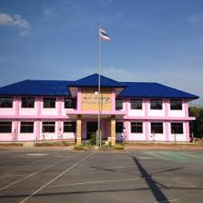
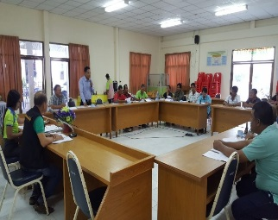
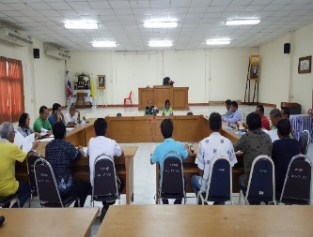
เอกสาร
รายงานผลการติดตามและประเมินผลแผนพัฒนา
ประจำปีงบประมาณ2562(ตั้งแต่เดือนตุลาคม 2561-เดือนกันยายน 2562)
คณะกรรมการติดตามประเมินผลแผนพัฒนาเทศบาลตำบลกรูด
อำเภอกาญจนดิษฐ์ จังหวัดสุราษฎร์ธานี

